Slide 1
第十一章 UDP程序设计

Slide 2
UDP协议，即用户数据报协议（User Datagram Protocol）是一个简单的面向数据报的传输层协议。它不提供可靠性，即把应用程序传给IP层的数据发送出去，但是并不保证它们能到达目的地。广播和多播是基于UDP协议的两种消息发送机制。广播数据即从一个工作站发出，局域网内的其他所有工作站都能收到它。IP协议下，多播是广播的一种变形，IP多播要求对收发数据感兴趣的所有主机加入到一个特定的组。本章将用C语言实现这两种消息发送机制，关于UDP的实现原理，读者可参见第2章。

Slide 3
11.1 设计目的
本章通过C语言实现了一个UDP程序――一个既能发送、接收广播消息，又能发送、接收多播消息的程序。通过本章的程序讲解，向读者展示了广播消息和多播消息的发送、接收机制，进而介绍了UDP协议的实现原理和方法。
本章旨在通过一个UDP程序向读者讲述UDP套接字创建的两种方法、UDP套接字的关闭、绑定；设置套接字选项，包括设置套接字为广播类型、设置套接字为重用类型、设置数据报的TTL值；UDP数据报的发送和接收方法；加入一个多播组的方法；此外，也涉及到前面章节的部分内容，如Winsock的加载和卸载等。
读者通过本章的学习，应该能够掌握UDP的实现原理，了解广播消息和多播消息的实现方法，并可以在本章的基础上开发出自己的UDP程序。

Slide 4
11.2 功能描述
本章实现的程序既有广播的功能又有多播的功能，能实现基本的广播和多播机制，其主要功能包括：
（1）提供广播机制
能设定身份，即是广播消息发送者还是接收者，默认是消息接收者；
能在默认的广播地址和端口号上发送广播消息、接收广播消息；
能指定广播地址、端口号、发送（或接收）数量选项进行广播消息的发送和接收。
（2）提供多播机制
能设定身份，即是多播消息发送者还是接收者，默认是消息接收者；
主机能加入一个指定多播组；
能以默认选项发送多播消息、接收多播消息；
能指定多播地址、本地接口地址、端口号、发送（或接收）数量和数据返还标志选项进行多播消息的发送和接收。

Slide 5
11.3 总体设计
11.3.1 功能模块设计
（1）功能模块图
本程序有三大部分组成，即广播模块、多播模块和公共模块部分，如图11.1所示。其中公共模块是广播模块和多播模块共享的部分，包括初始化模块、参数获取模块和用户帮助模块；广播模块包括广播消息发送模块和广播消息接收模块；多播模块包括多播功能控制模块、多播消息发送模块和多播消息接收模块。

Slide 6
11.3 总体设计
（2）系统流程图
系统流程图如图11.2所示。程序首先初始化全局变量，包括广播（多播）地址、端口号、发送（接收）消息数量等，然后获取用户提供的参数，并初始化Winscok、加载Winsock库，如果参数获取成功、并且Winsock初始化也成功则判断是进行广播还是多播程序；如果是广播，则判断是发送者身份还是接收者身份，然后根据不同的身份进行相应的处理，即发送广播消息或者接收广播消息；同样地，如果是多播，也先进行身份的判断，然后作同样的处理。

Slide 7
11.3 总体设计
（3）广播消息发送流程图
广播消息发送流程如图11.3所示。程序首先创建UDP套接字，如果创建成功则设置广播地址；由于进行的是广播机制，所以要将套接字设置为广播类型，即SO_BROADCAST，选项级别为SOL_SOCKET；如果套接字选项设置成功则可以向指定的广播地址广播消息了。广播结束后（即达到最多的消息条数），关闭套接字、释放占用资源。

Slide 8
11.3 总体设计
（4）广播消息接收流程图
广播消息的接收流程如图11.4所示。程序首先创建UDP套接字，如果创建成功则设置本地地址和广播地址，本地地址用于绑定套接字，广播地址是广播消息接收的地址。同广播消息发送一样，接收消息的套接字也要设置选项，不同的是，这里将套接字设置成可重用类型的，即SO_REUSEADDR，选项级别为SOL_SOCKET。这样，在相同的本地接口及端口上可以进行多次监听，即在同一台主机上，可以启动多个消息接收端来接收广播消息，如果不设置这个选项，则在同一台主机上，只能启动一个消息接收端来接收消息。套接字选项设置成功后，绑定本地地址与套接字，并可从广播地址接收广播消息，如果接收的消息条数达到最大限制则结束程序，关闭套接字、释放占用资源。

Slide 9
11.3 总体设计
（5）多播消息控制流程图
多播消息控制流程如图11.5所示。该过程主要用于创建多播套接字、设置套接字、加入多播组等，服务于多播消息发送和接收模块。程序首先创建UDP套接字，然后设置本地地址和多播地址，并将套接字与本地地址绑定；绑定成功后则设置多播数据的TTL值，在默认情况下，TTL的值为1。也就是说，多播数据遇到第一个路由器，便会被它“无情”地丢弃，不允许传出本地网络之外，即只有同一个网络内地的多播成员才能收到数据。如果增大TTL的值，多播数据就可以经历多个路由器传到其他网络。为了设置TTL值，需要将套接字的级别设为IPPROTO_IP，类型为IP_MULTICAST_TTL；TTL值设置成功后，程序将判断是否允许返还。这主要是针对发送者而言的，通过设置套接字的IP_MULTICAST_LOOP选项来实现的。该选项决定了应用程序是否接收自己的多播数据。其设置级别也是IPPROTO_IP。最后，通过调用WSAJoinLeaf()函数（该函数是Winsock 2中特有的，其函数原型可参见第2章）加入指定的多播组。

Slide 10
11.3.2 数据结构设计
本程序没有定义结构体，在此仅讲述在广播和多播中定义的常量与全局变量。
1定义常量
（1）广播常量
BCASTPORT：广播的端口号，默认值是5050；
BCOUNT：广播的最大消息数量，用于指示发送或接收的最多消息数量，超过该值将停止发送或接收，默认值是10。
（2）多播常量
MCASTADDR：多播组地址，默认值是“224.3.5.8”；
MCASTPORT：多播的端口号，默认值是25000；
BUFSIZE：缓冲去大小，设定为1024。
MCOUNT：多播的最大消息数量，用于指示发送或接收的最多消息数量，超过该值将停止发送或接收，默认值是10。

Slide 11
11.3.2 数据结构设计
2 定义全局变量
（1）广播全局变量
SOCKET socketBro：广播消息发送端的UDP套接字；
SOCKET socketRec：广播消息接收端的UDP套接字；
struct sockaddr_in addrBro：广播地址结构，其IP地址部分通过另一个全局变量bcastAddr转换而来；
struct sockaddr_in addrRec：接收广播消息的本地地址；
BOOL broadSendFlag：广播消息身份标志，如果该变量为FALSE（默认），表示是消息接收者，否则表示为消息发送者；
BOOL broadFlag：广播标志，如果该标志设置为TRUE，则表示该程序进行的广播操作；
DWORD bCount：双字节表示消息数量的变量，该变量被赋初值为BCOUNT；
DWORD bcastAddr：表示广播地址参数的双字节变量，被赋初始值是INADDR_BROADCAST，表示全1的广播地址，用于接收用户提供的参数；
short bPort：广播的端口号，默认是BCASTPORT。

Slide 12
11.3.2 数据结构设计
2 定义全局变量
（2）多播全局变量
SOCKET socketMul：UDP多播套接字；
SOCKET sockJoin：加入多播组套接字；
struct sockaddr_in addrLocal：本地地址结构，其IP地址部分默认为0，即INADDR_ANY，通过另一个全局变量dwInterface获得；
struct sockaddr_in addrMul：多播组地址，默认为MCASTADDR；
BOOL multiSendFlag：多播消息身份标志，如果该变量为FALSE（默认），表示是消息接收者，否则表示为消息发送者；
BOOL bLoopBack：消息返还禁止标志，如果该标志设置为TRUE，表示禁止消息返还，默认为FALSE；
BOOL multiFlag：多播标志，如果该标志设置为TRUE，则表示该程序进行的多播操作，该变量和broadFlag变量不能同时为TRUE；
DWORD dwInterface：表示多播本地地址参数的双字节变量，被赋初始值是INADDR_ANY，表示0，用于接收用户提供的参数；
DWORD dwMulticastGroup：表示多播地址参数的双字节变量，被赋初始值是MCASTADDR，用于接收用户提供的参数；
DWORD mCount：双字节表示消息数量的变量，该变量被赋初值为MCOUNT；
short mPort：多播的端口号，默认是MCASTPORT。

Slide 13
11.3.3 函数功能描述
（1）initial()
函数原型：void initial()
initial()函数用于初始化全局变量，包括初始化广播全局变量和多播全局变量。其各变量初值设置情况可参见11.3.2节。
（2）GetArgments()
函数原型：void GetArgments(int argc, char **argv)
GetArgments()函数用于接收用户提供的参数。
（3）userHelpAll()
函数原型：void userHelpAll()
userHelpAll()函数用于显示全局用户帮助。
（4）userHelpBro()
函数原型：void userHelpBro()
userHelpBro()函数用于显示广播用户帮助。
（5）userHelpMul()
函数原型：void userHelpMul()
userHelpMul()函数用于显示多播用户帮助。

Slide 14
11.3.3 函数功能描述
（6）broadcastSend()
函数原型：void broadcastSend()
broadcastSend()函数用于在指定的广播地址上发送广播消息。
（7）broadcastRec()
函数原型：void broadcastRec()
broadcastRec()函数用于指定的广播地址上接收广播消息。
（8）mulControl()
函数原型：void mulControl()
mulControl()函数服务于多播消息发送和接收函数。
（9）multicastSend()
函数原型：void multicastSend()
multicastSend()函数用于指定的多播组地址上发送多播消息。
（10）multicastRec()
函数原型：void multicastRec()
multicastRec()函数用于指定的多播组地址上接收多播消息。

Slide 15
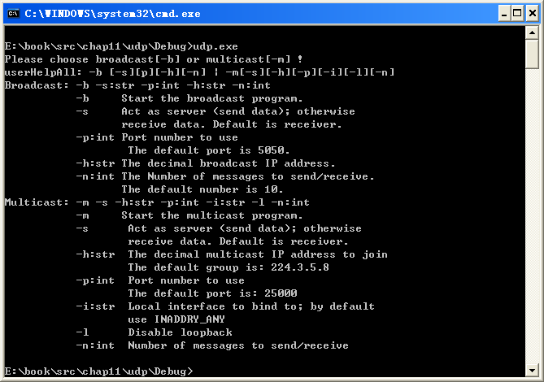
11.4 程序实现
1 不带选项启动服务
程序运行时，至少要带一个选项（“-m（指示多播）”或“-b（指示广播）”），如果没有带选项，则程序终止并显示所有的用户帮助，如图11.6所示。图11.6中，显示了全局用户帮助、广播用户帮助和多播用户帮助。
图11.6 不带选项启动服务

Slide 16
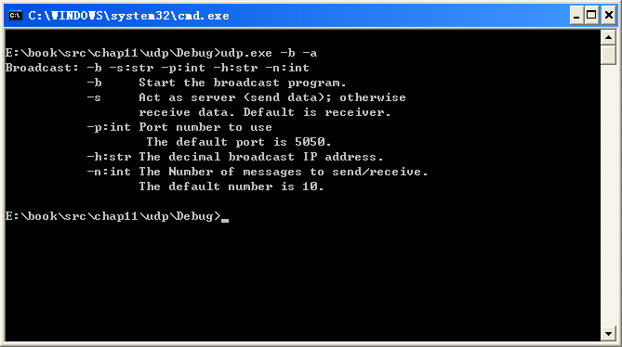
11.4 程序实现
2广播测试
（1）带错误选项启动广播
如果在广播中提供了错误的选项，则程序会终止并显示广播用户帮助，如图11.7所示，广播中没有提供“-a”选项，所以程序会终止并会显示广播用户帮助。
图11.7带错误选项启动广播
图11.6 不带选项启动服务

Slide 17
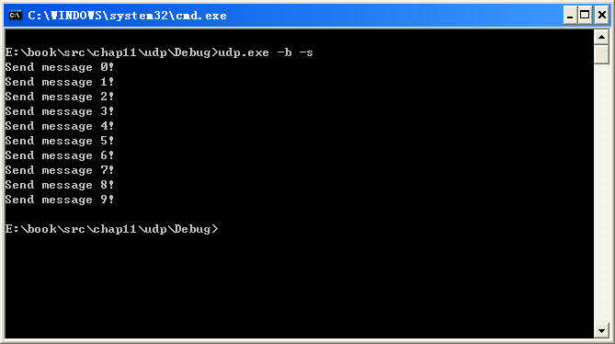
11.4 程序实现
（2）以默认选项启动广播
以默认选项启动广播，即广播地址是“INADDR_BROADCAST”，端口号是“5050”，发送10条消息。如图11.8所示，其中“-s”表示是发送者身份。
图11.8以默认选项启动广播发送端
图11.6 不带选项启动服务

Slide 18
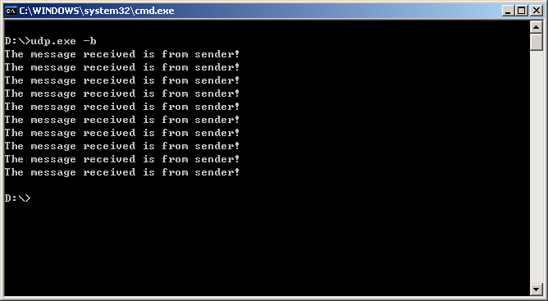
11.4 程序实现
在另一台主机启动广播程序，以默认选项启动（其各个选项和发送端是一样的），如图11.9所示。程序将会接收到来自发送端的消息。
图11.9以默认选项启动广播接收端

Slide 19
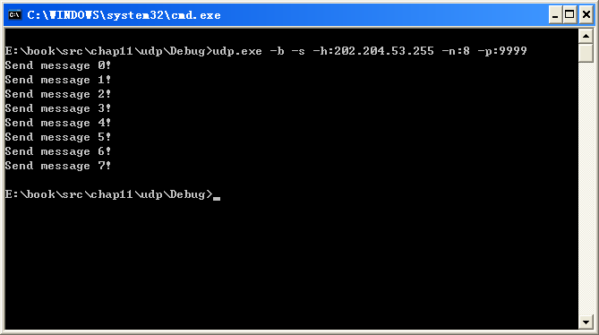
11.4 程序实现
（3）以指定选项启动广播
以指定选项启动广播发送端，如图11.10所示，指定的选项是，广播地址“202.204.53.255”（表示在“202.204.53”这个网段进行广播），端口号是“9999”，发送数量为8条。在图11.10中，显示了8条消息（消息0到7）。
11.10以指定选项启动广播发送端

Slide 20
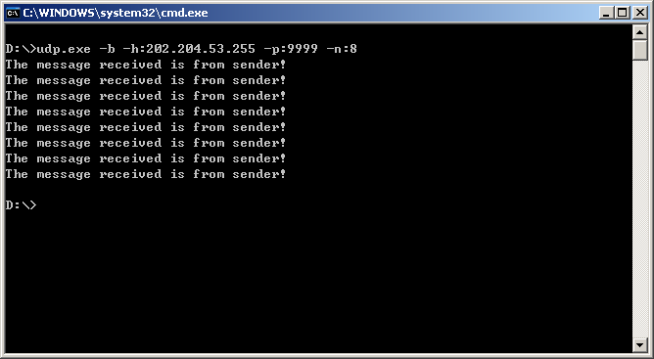
11.4 程序实现
在另一台主机上以同样的选项启动广播接收端，将会接收到广播发送端发送的消息，如图11.11所示。
图11.11以指定选项启动广播接收端（1）

Slide 21
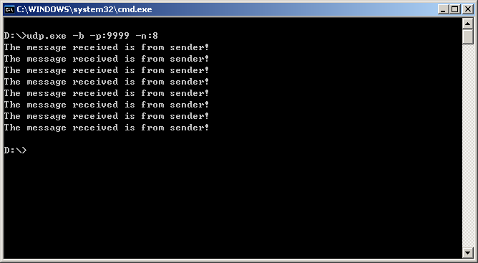
11.4 程序实现
如果在另一个主机上，在全1 的广播地址上（端口号仍是“9999”）接收广播消息，仍然能收到广播发送端发送的广播消息，如图11.12所示。
11.12以指定选项启动广播接收端（2）

Slide 22
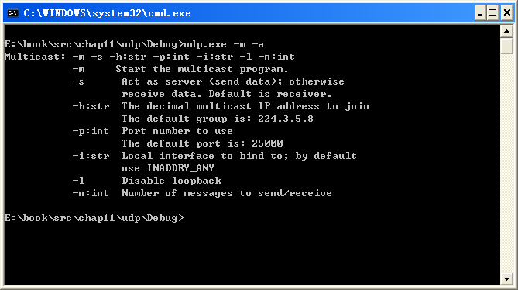
11.4 程序实现
3多播测试
（1）带错误选项启动多播
如果在多播中提供了错误的选项，则程序会终止并显示多播用户帮助，如图11.13所示，多播中没有提供“-a”选项，所以程序会终止并会显示多播用户帮助。
图11.13带错误选项启动多播

Slide 23
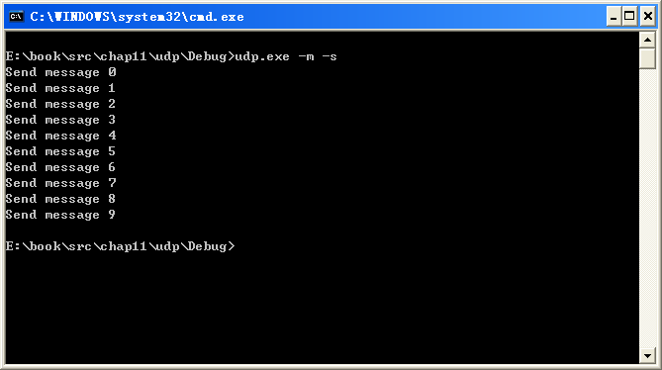
11.4 程序实现
（2）以默认选项启动多播
以默认选项启动多播，即多播地址是“224.3.5.8”，端口号是“25000”，发送10条消息。如图11.14所示，其中“-s”表示是发送者身份。
图11.14以默认选项启动多播发送端

Slide 24
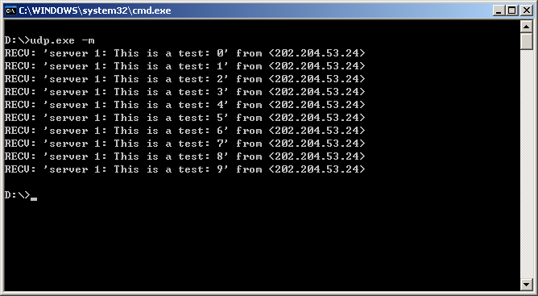
11.4 程序实现
在另一台主机启动多播程序，以默认选项启动（其各个选项和发送端是一样的），如图11.15所示。程序将会接收到来自发送端的消息，默认接收消息是10条。
图11.15以默认选项启动多播接收端

Slide 25
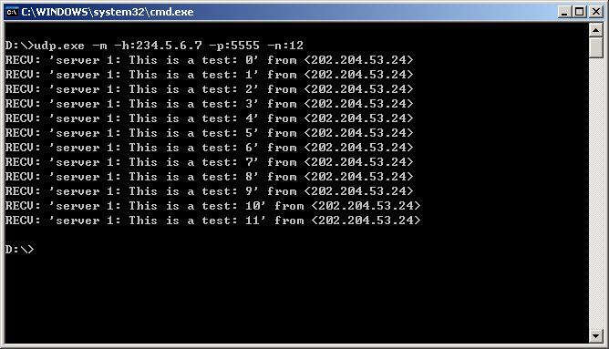
11.4 程序实现
（3）以指定选项启动多播
以指定选项启动多播发送端，如图11.16所示，指定的选项是，多播地址“234.5.6.7”，端口号是“5555”，发送数量为12条。在图11.16中，显示了12条消息（消息0到11）。
11.17以指定选项启动多播接收端

Slide 26
11.5 小结
本章讲述了UDP程序的实现方法，并用C语言实现了一个UDP程序，该程序能实现广播功能和多播功能，能进行广播消息和多播消息的收发。通过本章的分析，向读者展示了UDP程序的实现过程，广播和多播的区别与共同点，读者应该能从本章中掌握以下知识点：
（1）对前面章节知识点的巩固，如Winsock库的加载和卸载等；
（2）UDP套接字的创建、绑定、关闭；
（3）各种套接字选项的设定，如广播类型、重用类型、数据报的TTL值等；
（4）UDP数据报的发送和接收方法；
（5）Winsock 2中加入组播组的方法。

